Slide 1
СИПР для ребенка с НОДА
Вариант 6.4
Учитель начальных классов
Удалая А.В.

Slide 2
Что такое СИПР?
Специальная индивидуальная программа развития (СИПР), для обучающихся с умеренной, тяжелой или глубокой умственной отсталостью, с тяжелыми и множественными нарушениями развития в соответствии с требованиями ФГОС.

Slide 3
Кто разрабатывает СИПР?
Учитель
Педагог - психолог
Учитель - логопед
Учитель - дефектолог
Социальный педагог
Тьютор
Руководитель, ответственный за инклюзивное направление
ВСЕ специалисты, работающие с ребенком и администрация учреждения
ПРОТОКОЛ
обсуждения специальной индивидуальной программы развития учащегося
Кто является участниками обсуждения и подписывает данный протокол?
Родители | Специалисты

Slide 4
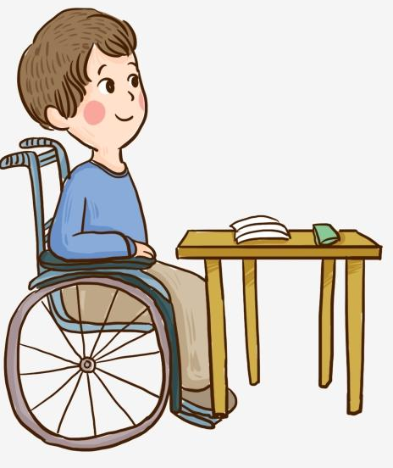
Нарушение опорно-двигательного аппарата — это болезни, которые влияют на мышцы и скелет. Поражения скелетных мышц, сухожилий, костей, суставов, связок, хрящей и межпозвонковых дисков часто приводят к боли и ограничению подвижности.
Детские церебральные параличи — термин, объединяющий группу хронических непрогрессирующих симптомокомплексов двигательных нарушений, вторичных по отношению к поражениям или аномалиям головного мозга, возникающим в перинатальном (околородовом) периоде.

Slide 7
Речь и альтернативная коммуникация
Обращение к собеседнику по имени
Математические представления
Нахождение одинаковых объектов:
Окружающий природный мир
Приветствие собеседника в ответ на его приветствие словами: «привет, здравствуйте, доброе утро, добрый день)
Предметов
Изображений
Узнавание солнца. Знание значения солнца в жизни человека и в природе.
Узнавание луны. Знание значения луны в жизни человека и в природе.
Фиксация взгляда на объекте (лицо, предмет)
Предметно – практические действия
Разминание материала
Наличие реакции на соприкосновение с материалами:
Сенсорное развитие
Сминание материала

Slide 8
http://умксипр.рф/
http://frc-tmnr.pskov.ru/

Slide 9
Календарно-тематическое планирование

Slide 10
Карты диагностики

